Slide 1
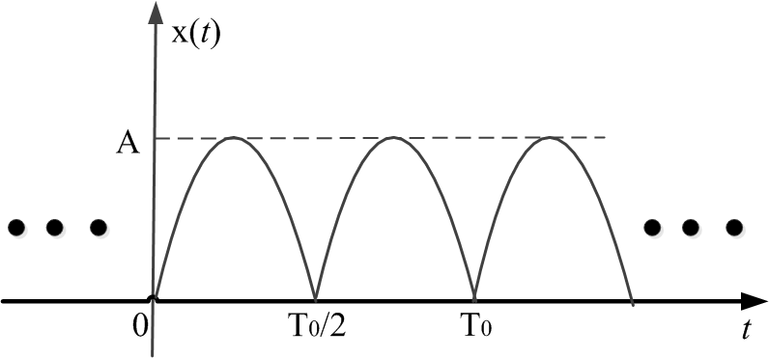
作业：
1-1）画出测试系统的框图，并说明各部分的作用。
2-1）双边幅频谱为偶函数，而双边相频谱为奇函数，请证明。
2-2）正弦整流信号如下图所示，请对其进行复指数基展开，并绘出双边谱和单边谱。
请证明。

